Slide 1
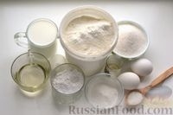
Pryanik tayyorlash texnologiyasi Mahsulot miqdori(gramm-brutto)
1. Un 1000 gr
2. Shakar 300 gr
3. Yog, yoki margarin 100gr
4. Melanj yoki tuxum 100 gr
5. Tuz 4 gr
6. Suv 200 gr
7. Palotka 100 gr
8. Asal 100 gr
9. Ammoniy 4 gr
10. Quruq ziravor 4 gr
11. Jjonka uchun shakar 50gr

Slide 2
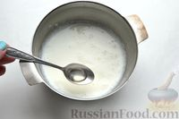
MISKAGA UNNI BIR QISMINI, VANILIN, TUZ VA SHAKARNI SOLIB YAXSHILAB ARALASHTIRAMIZ. ALOHIDA IDISHGA SUTNI QAYNATAMIZ.

Slide 3
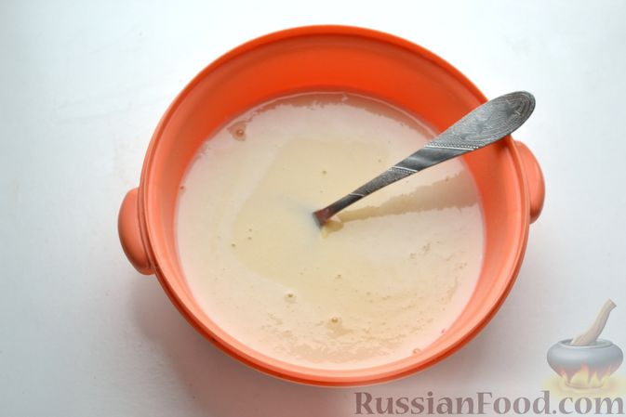
ISSIQ SUTNI KUKUNLI MASSAMIZGA SOLIB YAXSHILAB ARALASHTIRAMIZ. ARALASHGAN MASSA SOVUGANCHA OLIB QUYAMIZ.

Slide 4
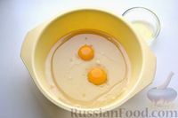
QOLGAN UNIMIZNI PISHIRIQ KUKUNI BILAN ARALASHTIRAMIZ. OLIB QUYGAN MASSAMIZGA TUXUM, YOG’ SOLIB ARALASHTIRAMIZ

Slide 5
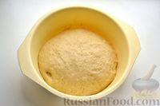
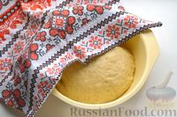
QULGA YOPISHAYDIGAN YUMSHOQ XAMIR QORAMIZ. TAYYOR XAMIRNI 1 SOATGA DAM OLISHGA QO’YAMIZ.

Slide 6
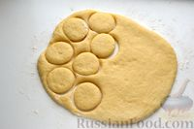
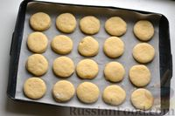
XAMIRIMIZNI YOYIB QOLIB BILAN KESIB OLAMIZ 180* c 20 DAQIQA PISHIRIB OLAMIZ

Slide 7
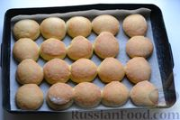
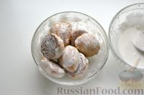
GLAZURNI TAYYORLAB OLAMIZ TUXUM OQINI SHAKAR UPASI BILAN KO’PIRTIRAMIZ. TAYYOR GLAZURNI PRYANIKLARNI USTIGA SURTIB CHIQAMIZ.

Slide 8
YOQIMLI ISHTAXA

